Slide 1
보충설명

Slide 2
조건문 구조 비교 요약
구문 | 핵심 논리 | 특징
if | 단일 조건 | 조건이 맞을 때만 실행 (아니면 그냥 통과)
if-else | 양자택일 | 참일 때와 거짓일 때 실행할 코드가 각각 있음
if-elif-else | 다중 선택 | 여러 조건 중 만족하는 딱 하나만 실행
중첩 if | 단계별 검사 | 첫 번째 조건을 통과해야만 두 번째 조건을 검사

Slide 3
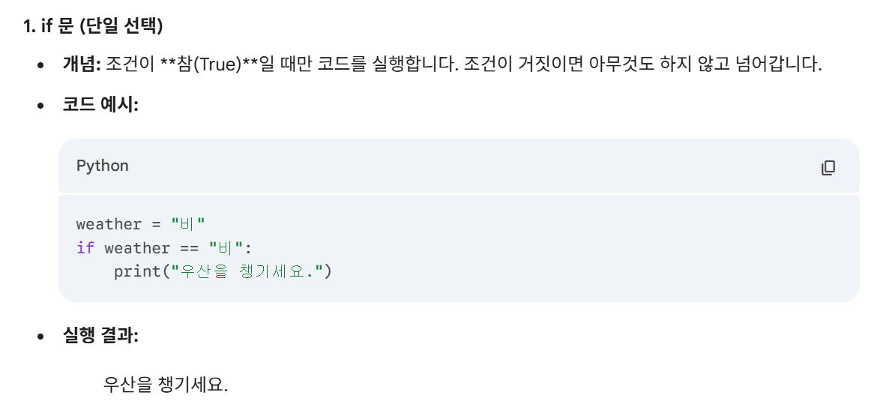
if문 (단일 조건)

Slide 4
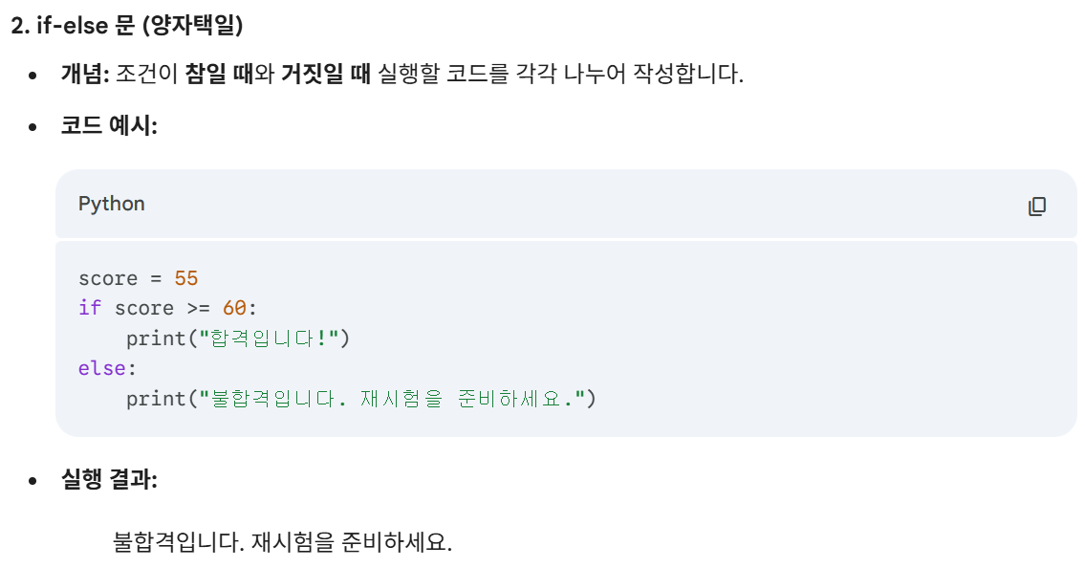
if-else 문 (양자택일)

Slide 5
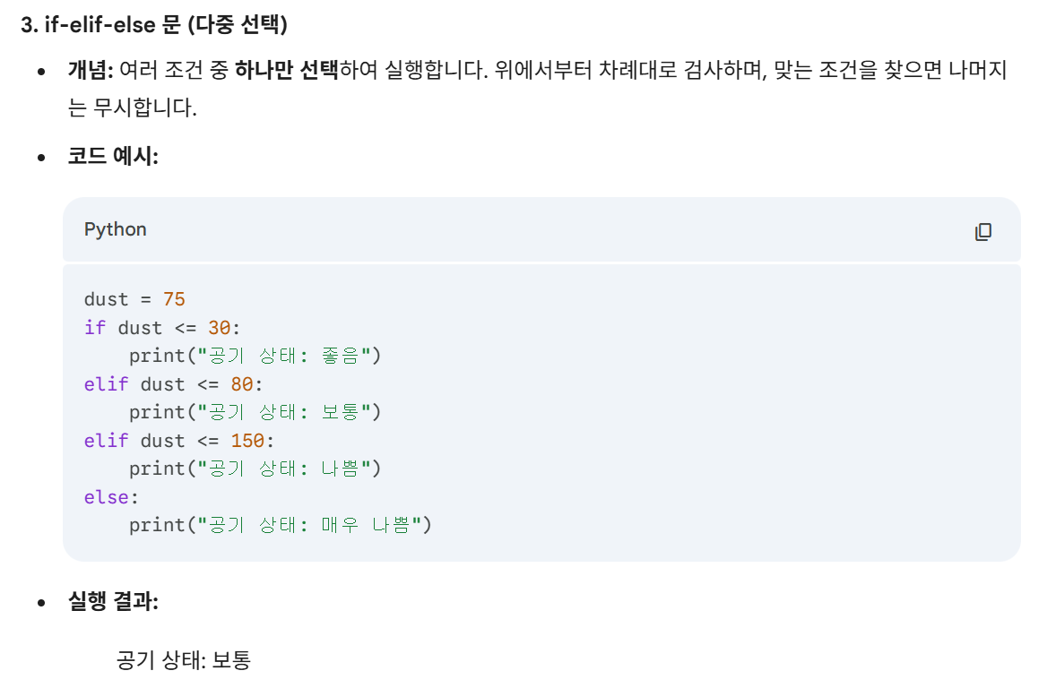
if-elif-else 문 (다중 선택)

Slide 6
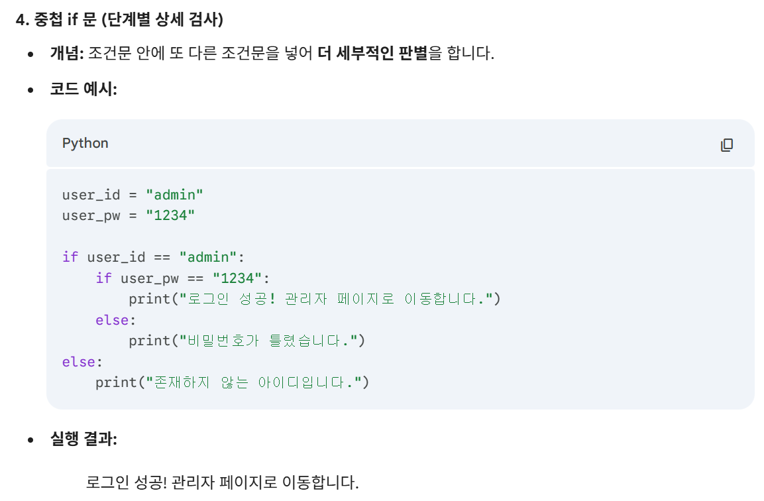
중첩 if 문 (단계별 상세 검사)

